Slide 1
Производство наноматериалов для широкого спектра применения Приоритетное направление: нанотехнологии и наноматериалы
НАО Казахский национальный университет им. аль-Фараби
Руководитель проекта: к.т.н., PhD Исмаилов Д.В.

Slide 2
На сегодняшний день рынок мировой продукции: (сенсоров, датчиков, антифрикционных присадок, пиротехники) очень велик, и в нем много не качественной продукции, которая временами желает оставлять лучшего.
Производство отечественного сырья на основе нанотехнологий: фуллеренов, графенов, оксида графена позволит улучшить эксплуатационные характеристики (сенсоров, датчиков, антифрикционных присадок, пиротехники).
ЦЕЛЬ: Увеличить производство наноматериалов и внедрить в широкий спектр применения

Slide 3
Предлагаемые углеродные нанокомпозитные структуры и их производные обладают уникальными электропроводящими, магнитными, оптическими, каталитическими и биологическими свойствами.
НОУ - ХАУ: выпуск углеродных наноматериалов отечественного производства
Объект внедрения углеродные наноматериалы- фуллерены С60, С70, графены, оксид графена
Потребители: Предприятия машиностроения, химическая отрасль, аграрная отрасль, IT-технологии, приборостроение.
Преимущества разработок
1. Уникальность
2. Средняя конкурентоспособность

Slide 4
Проблема:
Проблема износа при измельчении твердых материалов легче всего разрешается правильным выбором надлежащих материалов для деталей, подвергающихся износу. Выбор материала, целесообразного с точки зрения изготовителя, часто бывает затруднен недостаточным знанием условий износа, при которых может работать дробильная машина: это знание приобретается большим практическим опытом.
Решение (суть инновации):
Данный продукт обладает эффективными механическими свойствами равномерно заполняющие все неровности металла, снижая потери на трение и износ. Что и является не маловажной составляющей в использовании такого материала в нашем научно-исследовательском оборудовании. Данные нанодобавки содержат смесь углеродосодержащих наночастиц, с повышенной поверхностной энергией, находящихся в масле в виде нанокапсул. При работе двигателя при температурах до 500⁰С нанокапсулы образуют на металлических поверхностях устойчивую к истиранию углеродистую пленку армированную наночастицами.
Преимущества технологии:
Будет создана первая в Казахстане отечественная технология по получению смазок, присадок на основе нанотехнологий; Выполнение студенческого проекта позволит провести более детальные исследования и подбор оптимальных условий по получению смазок; Рыночная стоимость автомобильной смазки: шрус, солидол, графитовая смазка и т.д. в г. Алматы составляет ~ 500-2500т. за (135г.) Наша смазка с более улучшенными характеристиками будет составлять ~ 600 т. за 135г.

Slide 5
(Потребители)
Водородная энергетика (хранение и транспортировка водорода):
ТОО «ИХСАНТЕХНОГАЗ», ТОО «Казтехгаз», ТОО «ПНХЗ»;
Строительство (производство инженерно-технических сооружений):
ТОО «ALIAN-МАРКЕТ»
Транспортная промышленность (присадки): АО «АЗТМ»,
ОАО «МАШИНОСТРОИТЕЛЬНЫЙ ЗАВОД ИМ. С.М. КИРОВА»,
ТОО «Алматинский завод Электрощит», АО «Группа Компаний Аллюр» ;
Оптика, электроника (растворы, полимеры, жидкие кристаллы, фуллереносодержащие стеклянные матрицы, органические светодиоды «OLED», диоды, транзисторы): ТОО «Caspiy Еlectronics», НИИ лаборатории РК, ТОО «НаноТех».

Slide 6
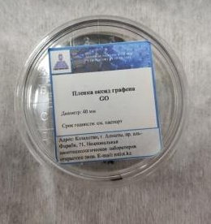
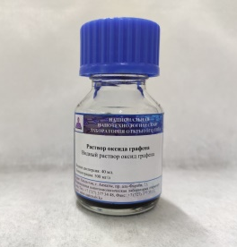
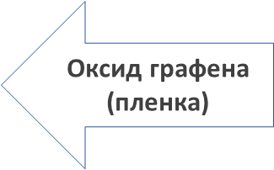
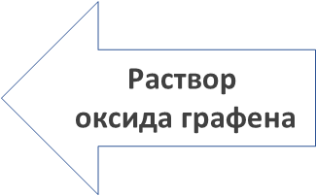
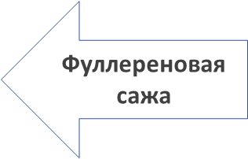
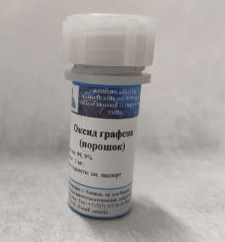
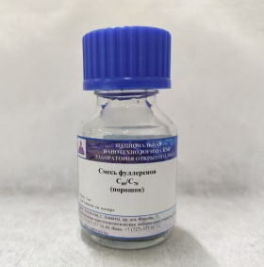
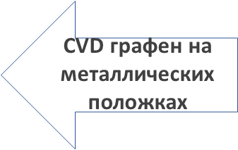
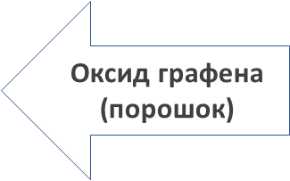
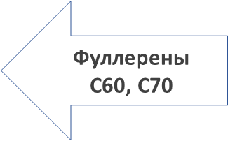
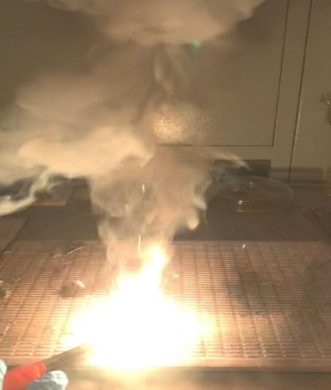
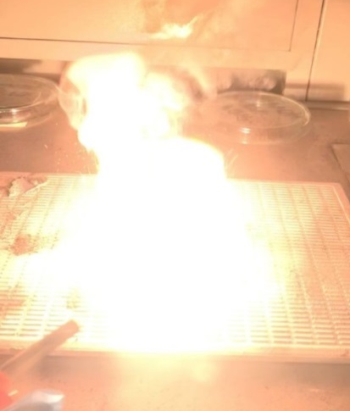
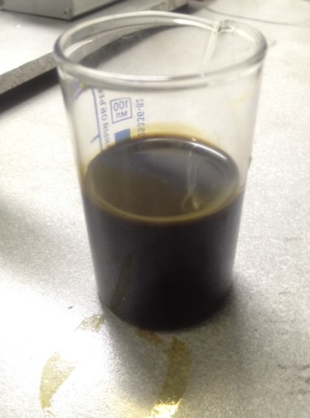
ПРОДУКЦИЯ
Наноматериалы
ПРЕМИНЕНИЕ НАНОМАТЕРИАЛОВ
до
после
Присадка, добавка для подшипников
(уменьшение трения износа 10-14%)
Процесс детонации пиротехнического материала (до – эталон, после – с добавкой фул.сажи)

Slide 7
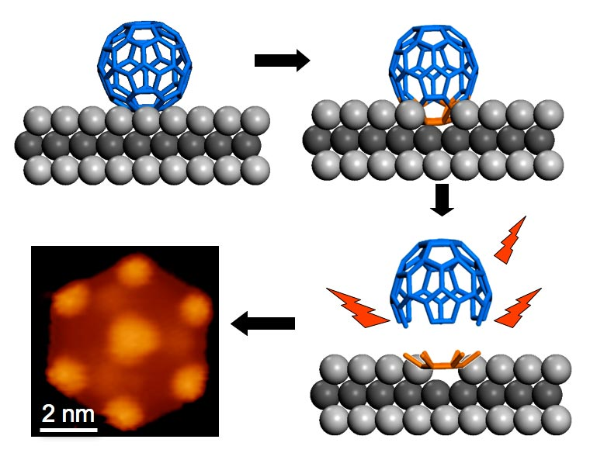
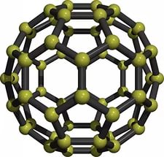
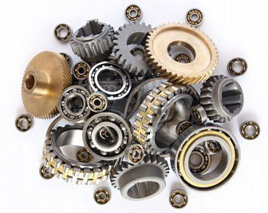
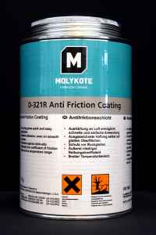
ЭФФЕКТИВНАЯ СМАЗКА НА ОСНОВЕ ФУЛЛЕРЕНОВ
Вскоре после открытия фуллеренов (1985г.) появились предложения о создании новых смазочных материалов с добавлением этих молекул.
На такую возможность указывали как идеальная сферическая форма молекул фуллеренов С₆₀, так и материальная основа этих молекул (углерод), который в виде графита давно и широко используется в качестве основы целого класса смазочных материалов. Многочисленные эксперименты, выполненные в последние годы, указывают на повышение смазочных характеристик обычных масел в результате добавления небольших количеств фуллеренов.
Недавно одной из японских компаний было выполнено детальное количественное исследование, проливающее свет на механизм, определяющий влияние добавки фуллеренов на рабочие характеристики смазочных композиций на основе графита. Результаты этого исследования были положены в основу разработки «суперсмазки», обеспечивающей коэффициент трения поверхностей ниже 0.001.
ПРИМЕРЫ

Slide 8
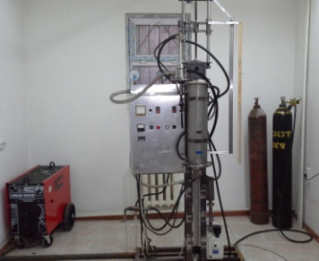
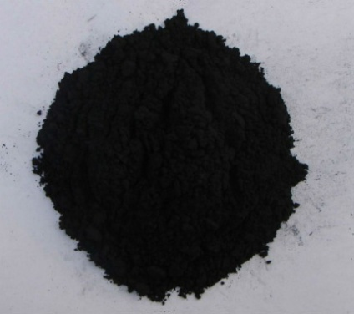
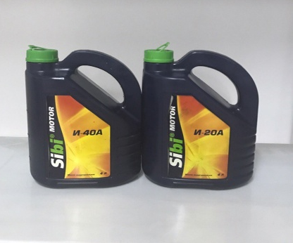
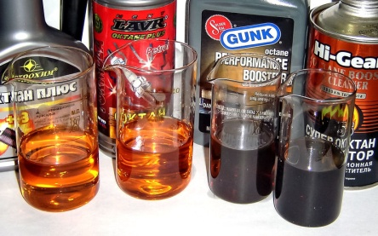
ТЕХНОЛОГИЯ ПОЛУЧЕНИЯ
В связи с нынешней актуальностью применения водорода в качестве топлива, нашей группой молодых ученых из Национальной нанотехнологической лаборатории открытого типа, а также Лабораторией инженерного профиля при КазНУ им. аль-Фараби совместно с Институтом проблем материаловедения (Киев) была разработана малотоннажная установка по производству углеродных наноструктур (фуллеренов). За 2013-2015 гг была разработана общая схема, проведены пуско-наладочные работы, отработаны режимы по получению фуллеренов и их отчистки. В настоящий момент проводятся работы по разработке антифрикционных материалов, присадок на основе углеродосодержащих материалов для уменьшения трения и износа связующих металлических узлов.
Индустриальные масла
И20-А, И40-А

Slide 9
Полученные суспензии на основе микро -нанопорошков показывают нам следующие результаты, трение износа подшипников уменьшилось на 8%.
Материал | Время, сек. | Нагрузка, гр | И-40А | И-40А +5% графита | И-40А +5% C60 | И-40А +5% (Жел + СФ) | И-40А +5% (Ал–СФ) | И-40А +5% (Жел)
Сталь–сталь | 300 | 533 | 100 мкм | 187мкм | 97 мкм | 30 мкм | 150 мкм | 60 мкм
Результаты на улучшение |  |  | Хорошо | Среднее | Хорошо | Отлично | Среднее | Хорошо
Добавка наноуглеродов на антифрикционные и противоизносные свойства изделий.
Добавление в микроскопических дозах наноуглеродов в масла, используемые для смазки валов и других трущихся частей в промышленном оборудовании, позволяет добиться невиданных до сих пор показателей увеличения срока их службы. Это происходит из-за того, что присутствие фуллерена С₆₀ в минеральных смазках инициирует на поверхности металла образование защитной фуллерено-полимерной пленки толщиной 100 нм. Эта пленка прекрасно справляется с увеличением защиты металла от износа, от термической и окислительной деструкции, увеличивает время жизни узлов трения в аварийных ситуациях в 3-8 раз, термостабильность смазок до 400—500 °C и несущую способность узлов трения в 2-3 раза, расширяет рабочий интервал давлений узлов трения в 1,5-2 раза, уменьшает время приработки контртел.

Slide 10
Применение нано-углеродного комплекса приводит к снижению скорости износа узлов скольжения и качения транспортных средств в 3-4 раза. Замена масла с нано-углеродным комплексом в двигателе увеличивает ресурс масла на 60 000 км – 80 000км пробега.
Заправка смазки с нано-углеродным комплексом – 1 раз на весь период эксплуатации транспортных средств. Состав растворяется в маслах и смазках без образования твердых осадков и желейных масс.
Состав фуллеренового комплекса:
Внешний вид: Масляный состав черного цвета
Масса (в фасованном виде), г: 1000,0 +-0,5
Массовая доля ультрадисперсных алмазов, г, не менее: 1,8
Массовая доля фуллеренов, г, не менее: 5,2
Состав фуллеренов: С32, С60, С70, С90,С122
Размер частиц ультрадисперперсных алмазов, нм: 2,0 – 3,0
Массовая доля механических примесей: Отсутствуют
Рекомендованная доза нано-углеродного комплекса в автотранспорт 1кг (литр) на масляную ванну до 5 литров. В промышленных объемах концентрация определяется типом смазки, режимами работы. Возможна поставка в сухом виде.

Slide 11
СПАСИБО ЗА ВНИМАНИЕ!!!
г. Алматы, пр. аль-Фараби, 71, Тел.: +7 (727) 377 34 48 , Факс: +7 (727) 377 35 11.
Моб. тел: +7 778 423 34
Website: http://new.nnlot-materials.kz, e-mail: khamitovakorlan@gmail.com, PD_NNLOT

